Slide 1
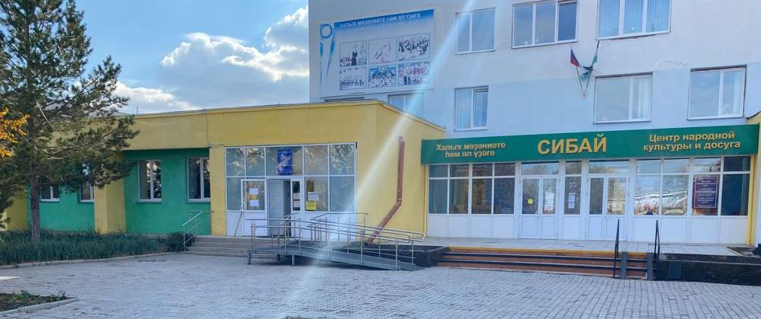
Центр народной культуры и досуга города Сибай

Slide 2
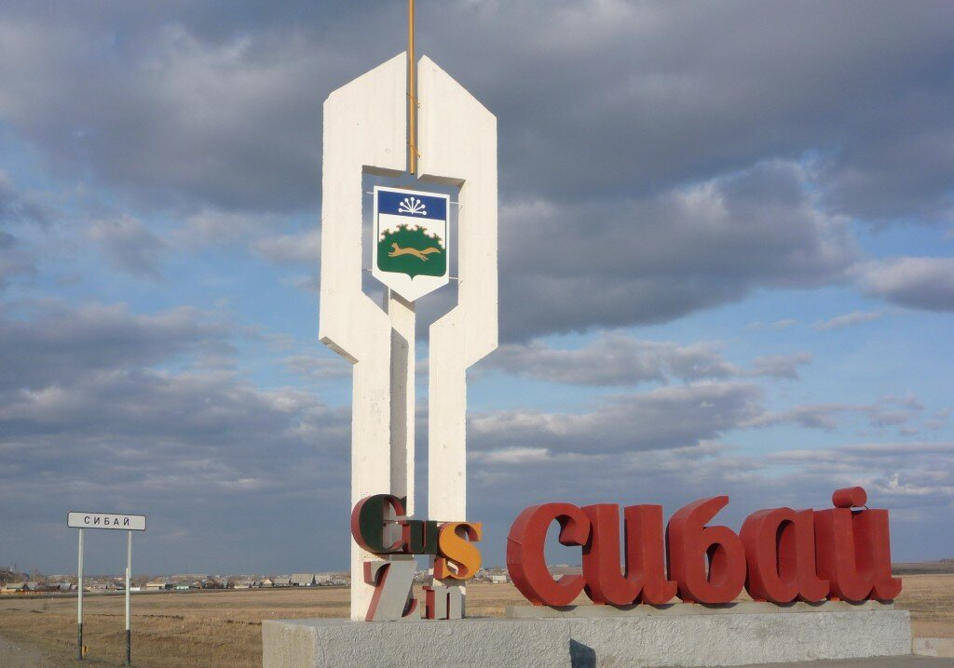
Город Сибай - промышленный, культурный и образовательный центр Башкирского Зауралья, неофициально носящий статус его столицы. Основан в 1955 году. Проживают более 62 тысяч человек, в основном башкиры. Работают библиотеки, музей, детская музыкальная школа,
школа искусств, художественная школа, парк культуры и отдыха и центр народной культуры и досуга.

Slide 3
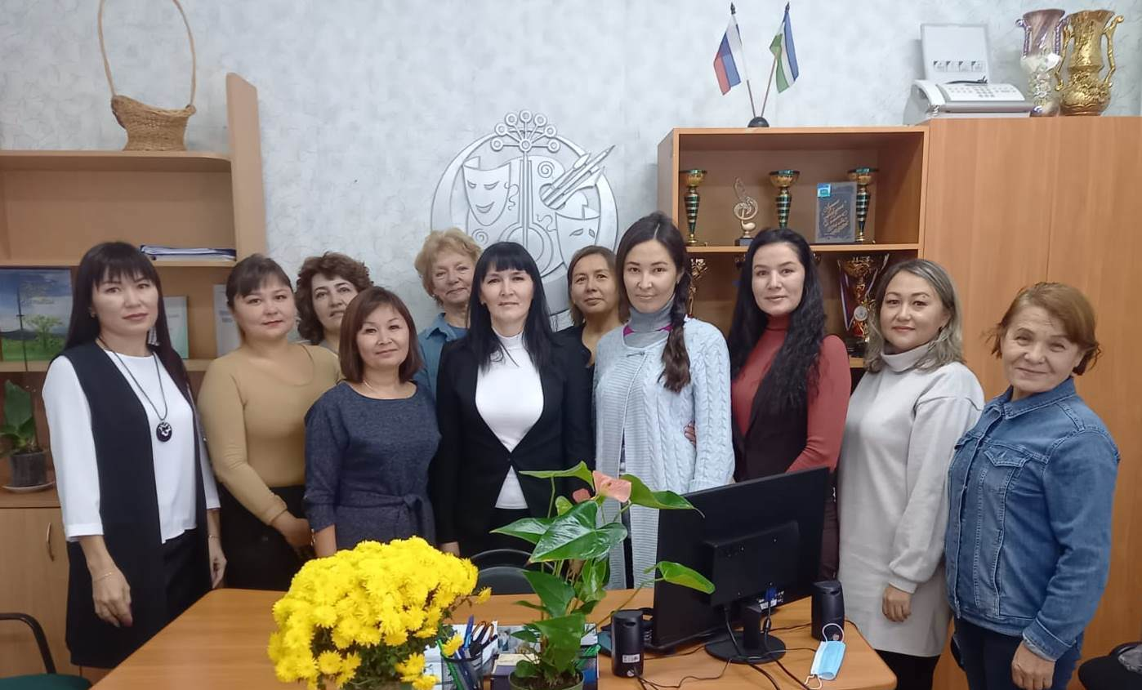
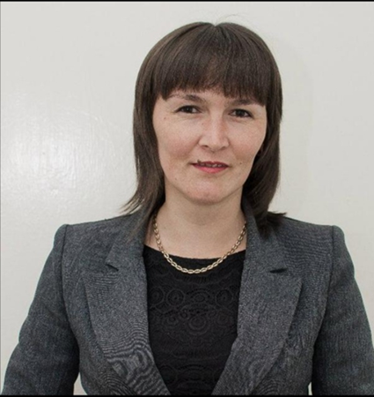
НАШ КОЛЛЕКТИВ
Директор
Надыргулова
Гулия Рахимьяновна

Slide 4
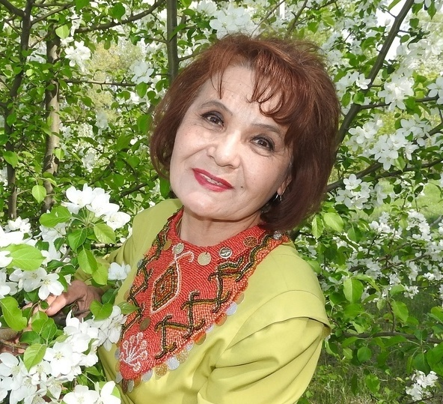
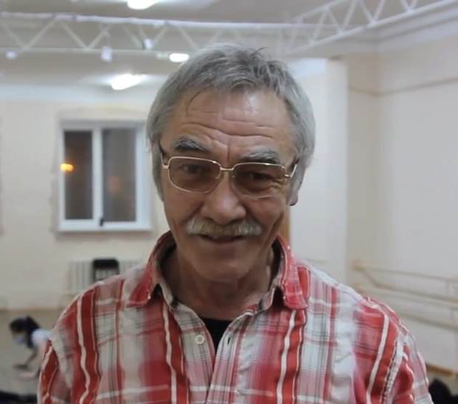
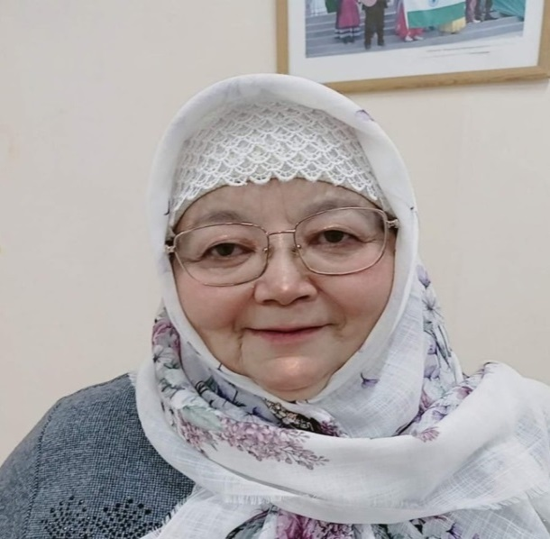
НАША ГОРДОСТЬ
Ильбакова Ишбердин Рафикова
Мамдуда Каюмовна Халил Анварович Дилара Мухитдиновна
Заслуженный работник Заслуженный артист Заслуженный работник
культуры Республики Башкортостан культуры
Республики Башкортостан Республики Башкортостан

Slide 5
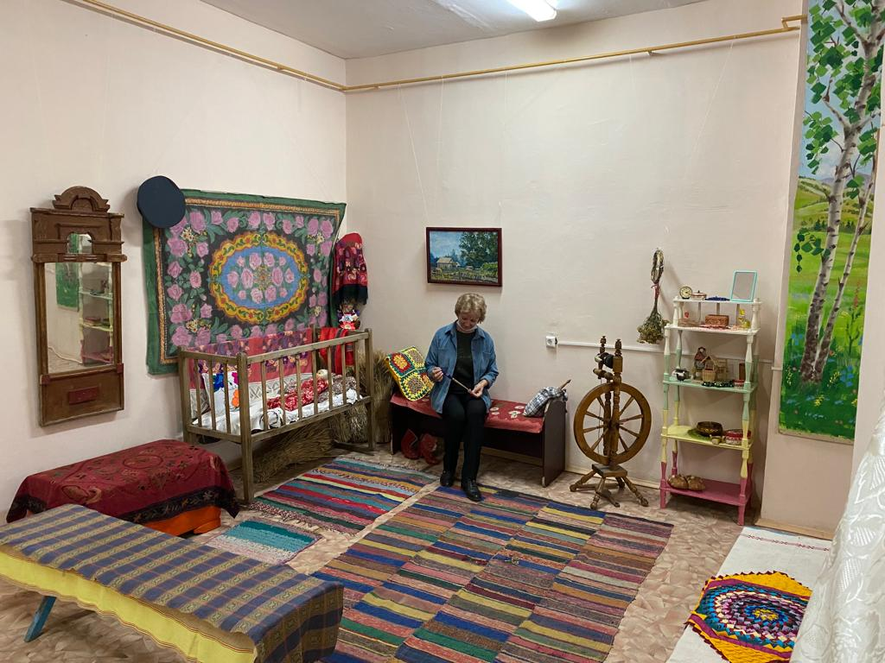
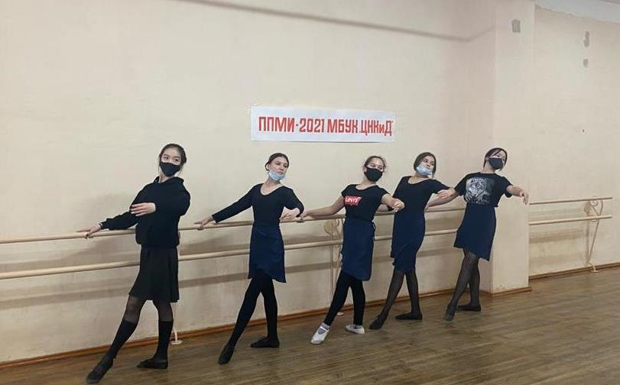
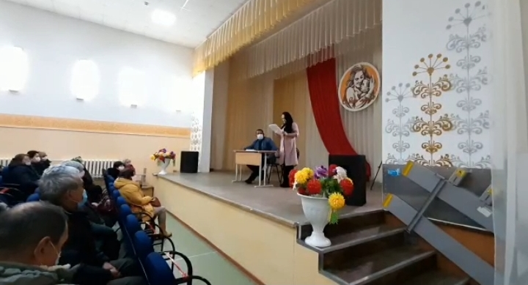
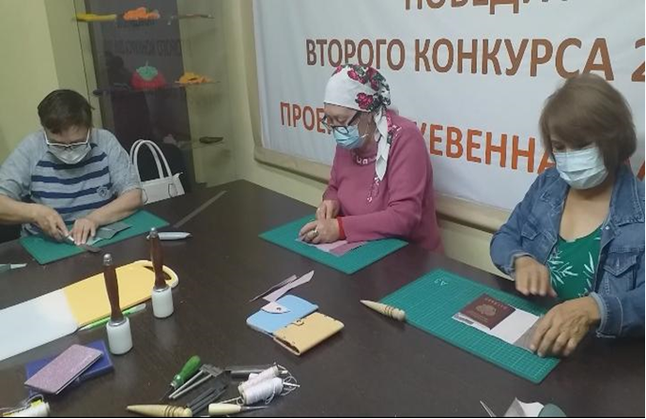
ЦЕНТР НАРОДНОЙ КУЛЬТУРЫ И ДОСУГА
Кабинет фольклора Танцевальный зал
Актовый зал Кожевенная мастерская

Slide 6
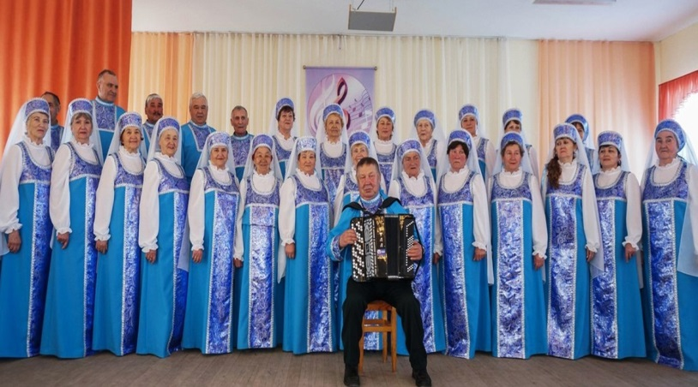
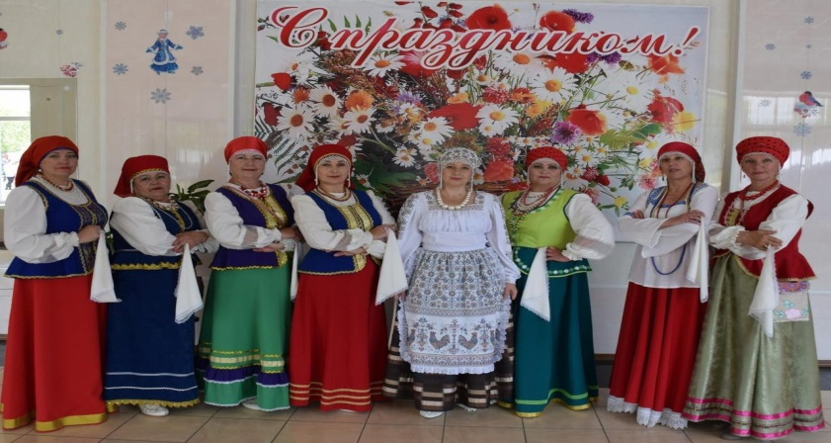
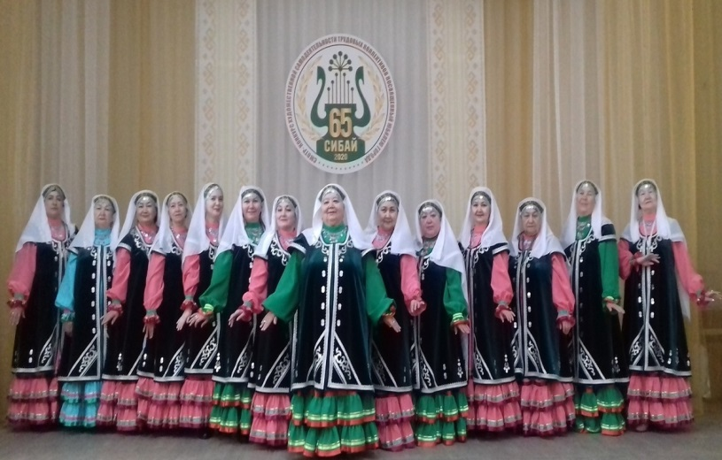
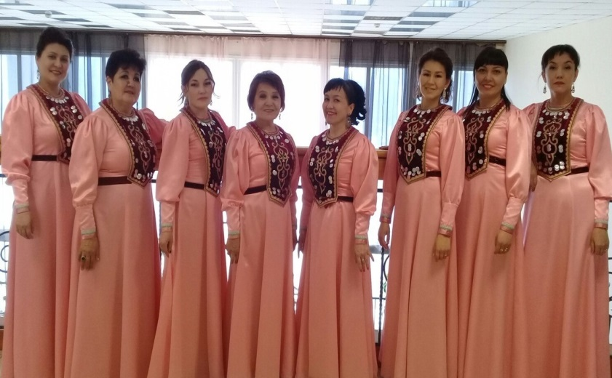
НАШИ КОЛЛЕКТИВЫ
Народный хор ветеранов Народный ансамбль русской песни «Мироколица»
Народный фольклорный ансамбль кубызистов «Яугул» Народный вокальный ансамбль «Миляш»
Notes:
Все фото заменить!

Slide 7
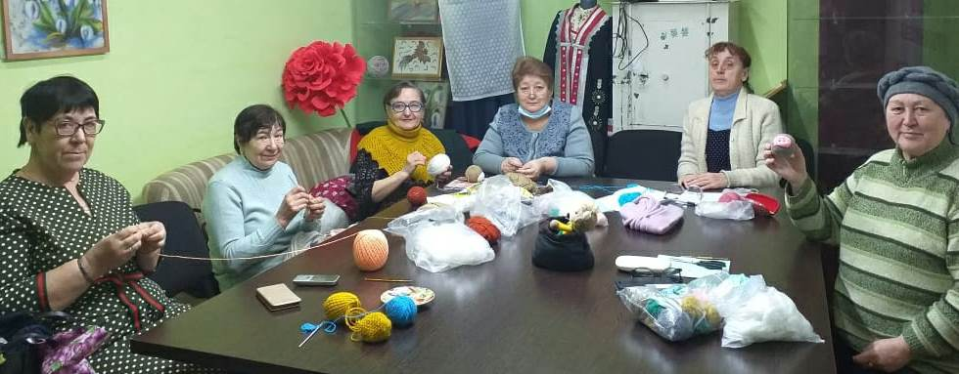
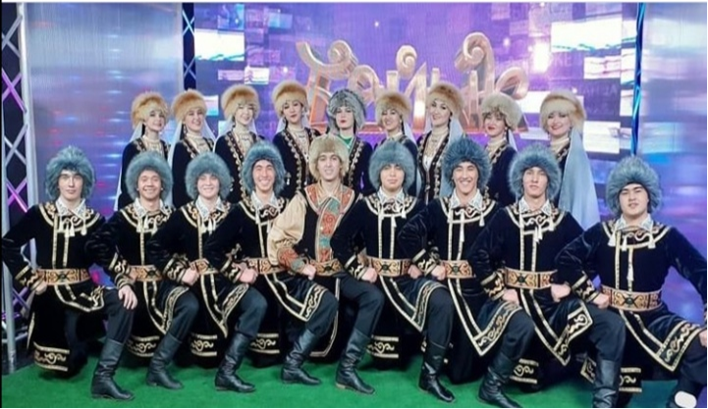
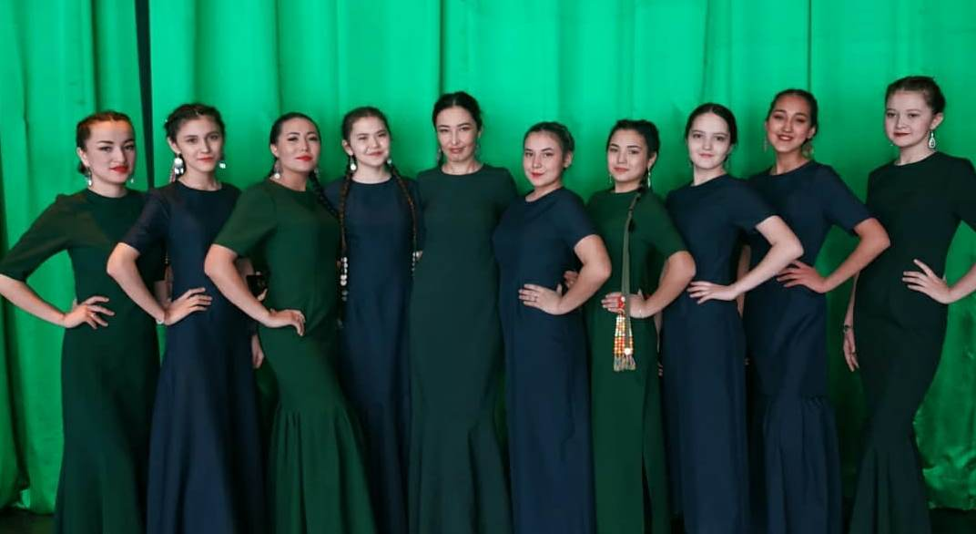
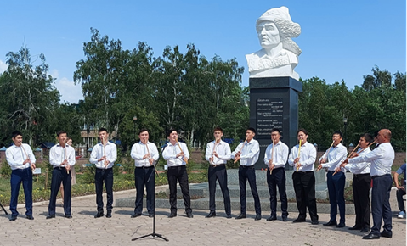
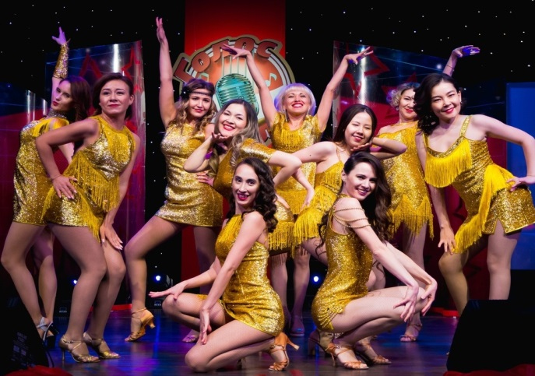
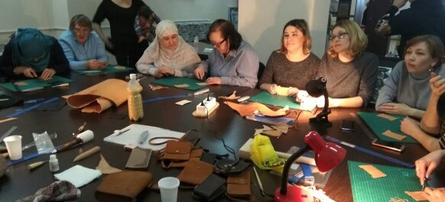
НАШИ КОЛЛЕКТИВЫ
Клуб рукодельниц «Оҫтабикә» Ансамбль хореографических Народная студия
миниатюр «Аркаим» этнографии, ДПИ «Ете ҡыҙ»
Народный ансамбль кураистов Студия танца Кожевенная мастерская
для мам «Moms time»

Slide 8
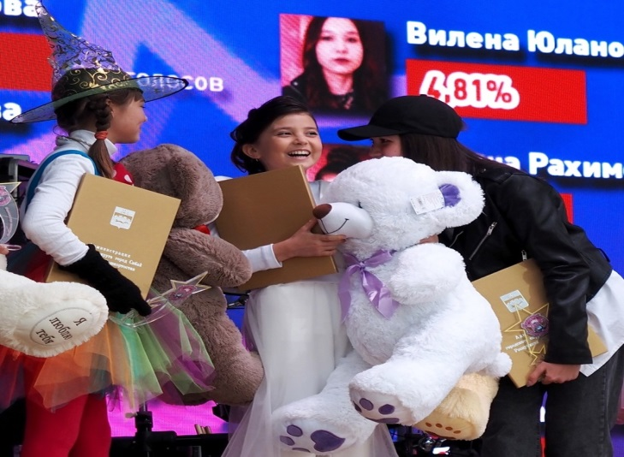
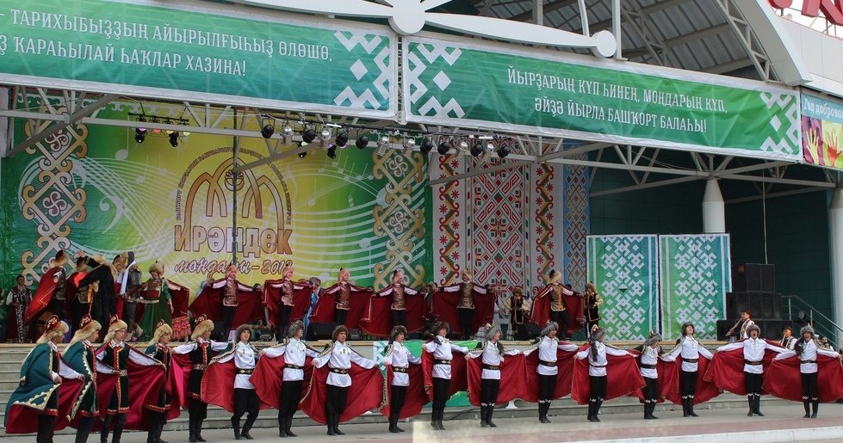
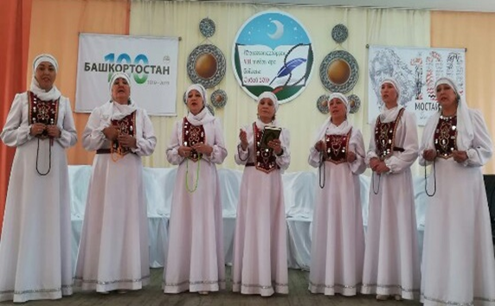
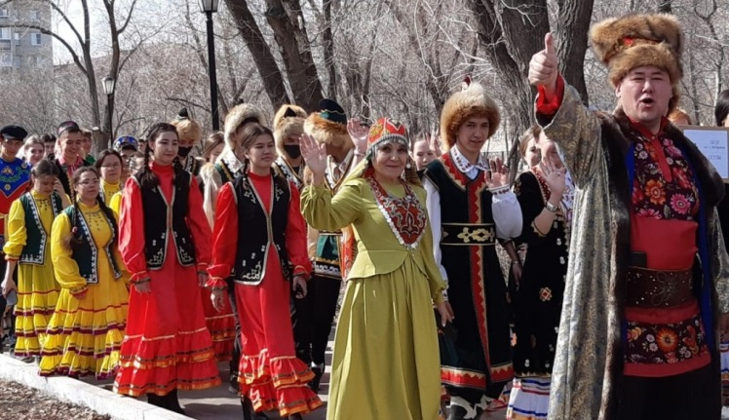
НАШИ ПРАЗДНИКИ
Шоу-проект вокалистов Межрегиональный конкурс
«Голос Зауралья. Дети» исполнителей башкирской песни
«Ирәндек моңдары»
Межрегиональный конкурс
исполнителей мунажат День национального костюма

Slide 9
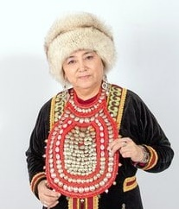
НАШИ МАСТЕРА
Гайнуллина Асия Султановна -
Заслуженный работник культуры Республики Башкортостан.
Народная сказительница,
руководитель школы сэсэнов «Урал батыр»,
основатель Народной студии ДПИ и красоты «Ете кыз»,
этнической группы «Талир тәңкә»,
народного ансамбля кубызистов “Яугель”
и общественной организации
совета старейшин женщин «Ағинәйҙәр ҡоро» г.Сибая.
За многолетний, плодотворный труд в 2017 году
удостоилась премии правительства РФ «Душа России».
Асия Султановна создала свою школу сказителей,
которая является единственной в своем роде в Башкортостане.
Автор многих проектов, конкурсов и фестивалей. Ею организованы множество мастер-классов и персональные выставки работ по войлоку, лоскутному шитью, женскому национальному костюму в гг. Курган, Санкт-Петербург, Пермь, Москва, Уфа, а также в Турции. Лауреат Международного конкурса сэсэнов, посвящённого башкирскому народному эпосу “Урал-батыр”, Международных фестивалей сказителей “Мифы народов мира на земле потомков Джангара” (г.Элиста), национальных культур “Берҙәмлек--Содружество”, Международного онлайн- фестиваля «По зову Земли Олонхо» (Якутск) и др. Является педагогом Сибайского колледжа искусств и преподает эпосоведение, этнографию и технику исполнения в этнохудожественном отделении.

Slide 10
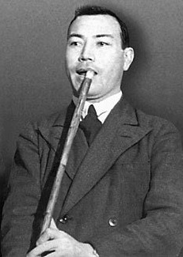
НАШИ ЗЕМЛЯКИ-НАША ГОРДОСТЬ
Сибаев Шагиахмет (Шаяхмет) Утарбаевич- кантонный начальник, поэт-импровизатор, зауряд-сотник, известный представитель рода Сибаевых, давший имя городу Сибай. С 1852 года юртовой старшина в 7-м башкирском кантоне, с 1853 года служил на Сырдарьинской укрепленной линии. С именем Шагиахмета Сибаева связано возникновение башкирские народные песни «Сибай». Видный государственный деятель, военный начальник башкирского казацкого 6-го кантона, сэсэн-импровизатор.
Гата Зулькафилович Сулейманов (1912 —1989) — советский башкирский актёр, певец, кураист, собиратель фольклора и педагог. Народный и заслуженный артист Башкирской АССР,
заслуженный работник культуры РСФСР.
Работал в драматических труппах республики, Башкирском театре оперы и балета, Башкирском государственном академическом драмтеатре, Уфимском училище искусств.
В академическом театре им было создано около 90 образов. Автор книги «Курай», которая стала первой научной работой по кураю, основоположник теории и методики игры на народном инструменте. Собрал и записал 250 древних песен и легенд,
150 из них обработал для курая.
Награждён орденом «Знак Почёта»,
лауреат премии им. Салавата Юлаева.
В Уфе, по улице Октябрьской революции, дом 9, где жил Гата Сулейманов открыта мемориальная доска из мрамора.
В 1995 году по приказу Министерства культуры Республики Башкортостан имя Гаты Сулейманова было присвоено музею в с. Туркменево,
а в 1997 году — Баймакской школе искусств.
Notes:
СОКРАТИТЬ ТЕКСТ

Slide 11



МЫ В ИНТЕРНЕТ-ПРОСТРАНСТВЕ
Наш сайт:
http://sibay-cnkid.ru/
Группа «В Контакте»: https://vk.com/cnkid
Инстаграмм: https://www.instagram.com/p/CUr7bESINRF/?utm_medium=copy_link

Slide 12
Добро пожаловать!
Наш адрес:
453837, Республика Башкортостан, город Сибай,
улица Чайковского, 30
Телефон: +7 (347 75) 5-12-64, +7 (347 75) 5-14-89

